Slide 1
附件5：
交通银行国开行助学贷款
代理结算业务
在线还款操作指南
2024年12月

Slide 2
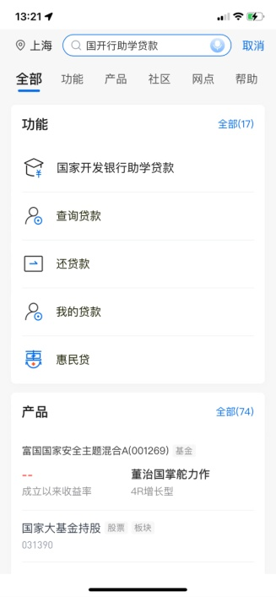
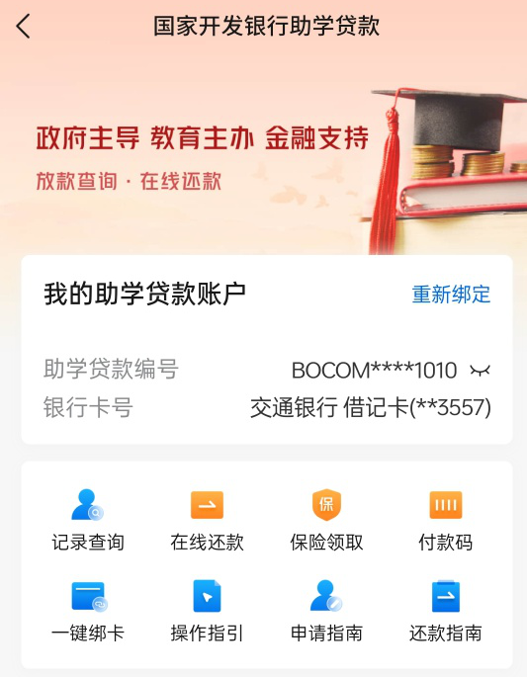
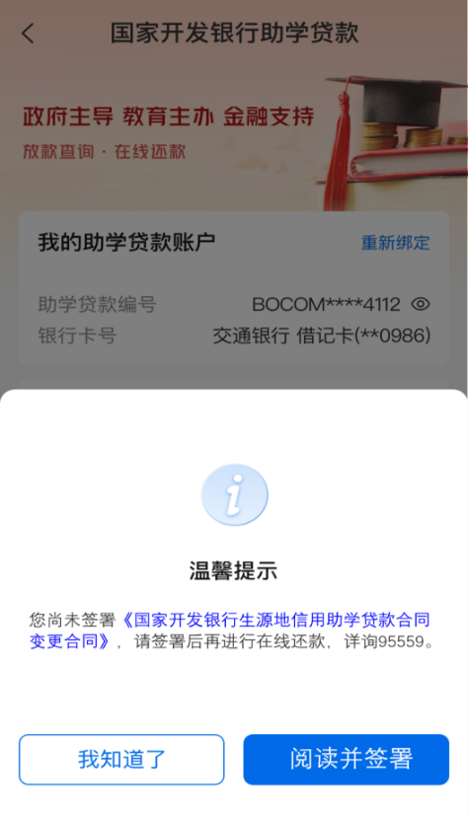
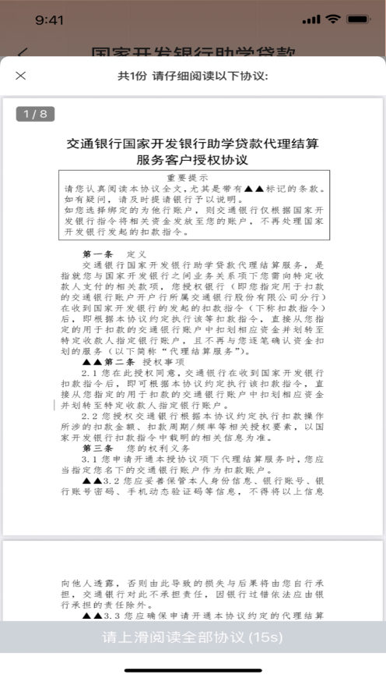
1.本人还款
点击“在线还款”，若您尚未绑定贷款账户（仅支持交行I、II类借记账户）请先绑定后再进行在线还款
若您尚未签署《国家开发银行生源地信用助学贷款合同变更合同》，请点击“阅读并签署”
下拉协议阅读并点击确认签署
交行手机银行首页上方搜索框搜索“国开行助学贷款”进入国开行助学贷款专区

Slide 3
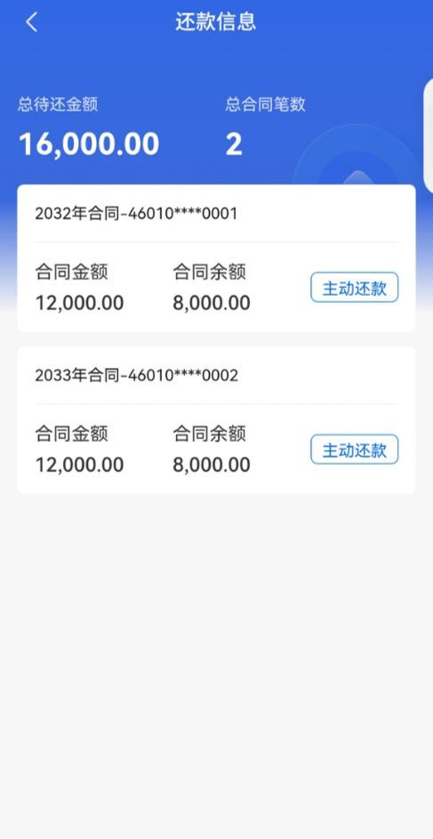
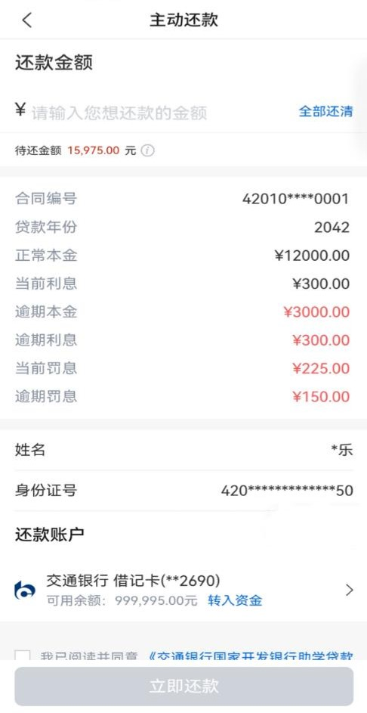
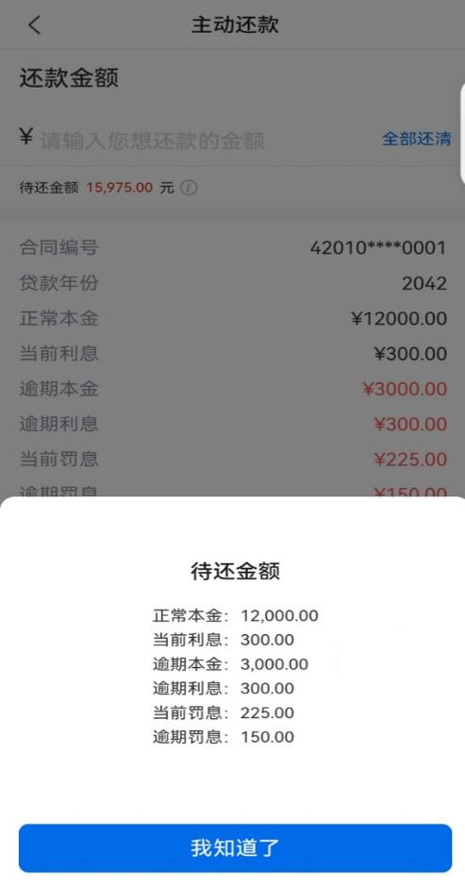
1.本人还款
点击感叹号按钮可查看代还金额明细
查看贷款合同，并选择一条您要还款的合同
进入还款页面，查看该合同待还总金额和明细

Slide 4
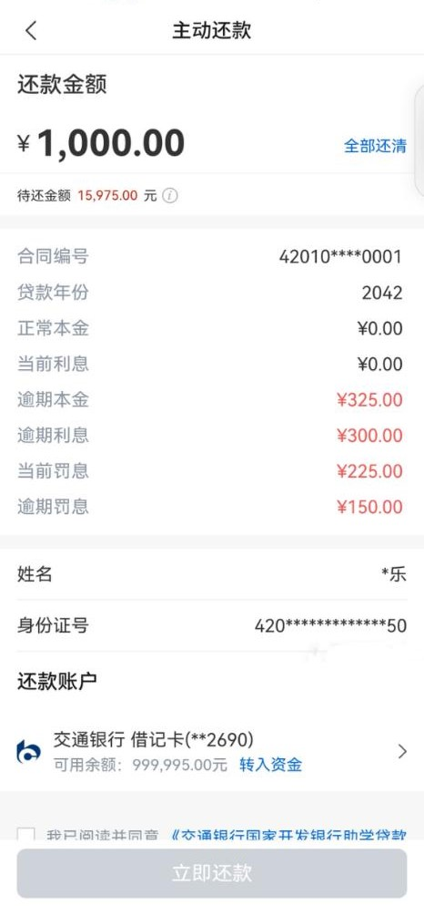
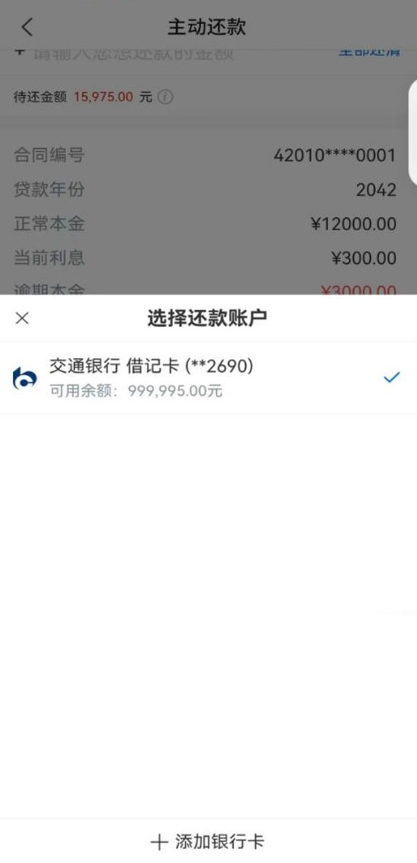
1.本人还款
输入还款金额
输入金额后可进行还款金额试算，按照国开行规则自动拆分还款科目
您可以点击此处选择手机银行已绑定的本人名下交行借记卡（账户）进行还款

Slide 5
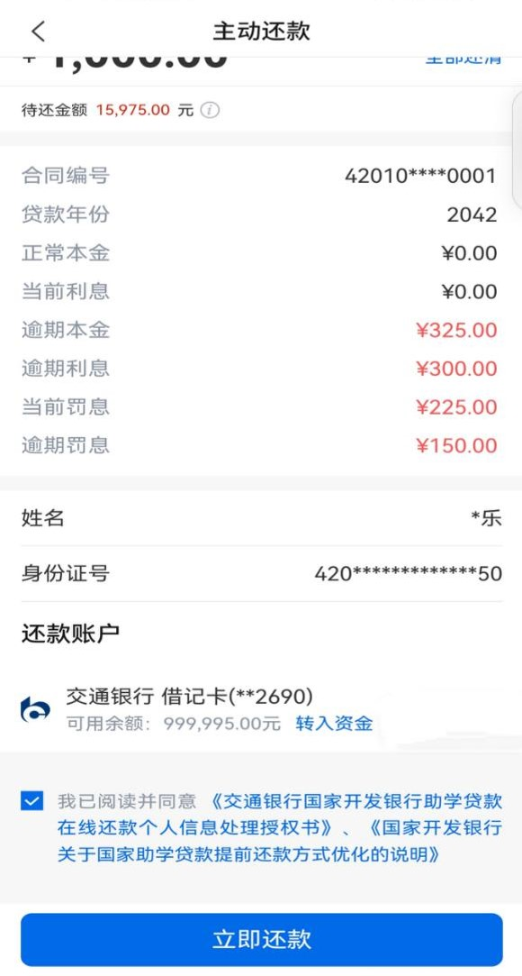
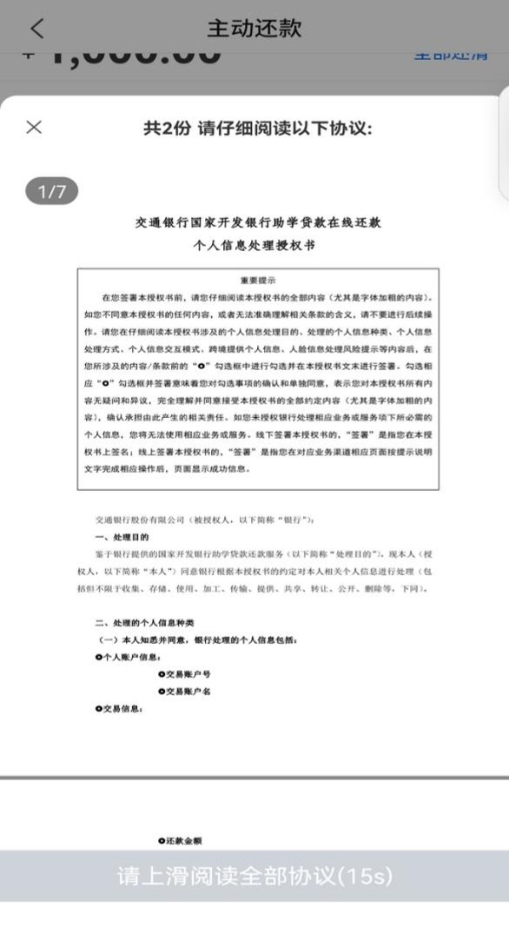
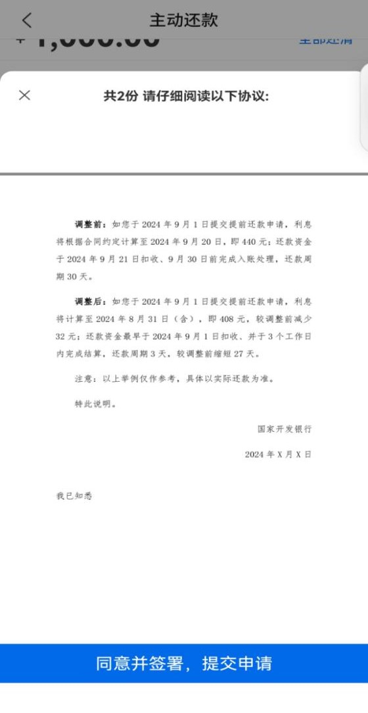
1.本人还款
勾选并阅读个人信息处理授权书和还款方式优化说明

Slide 6
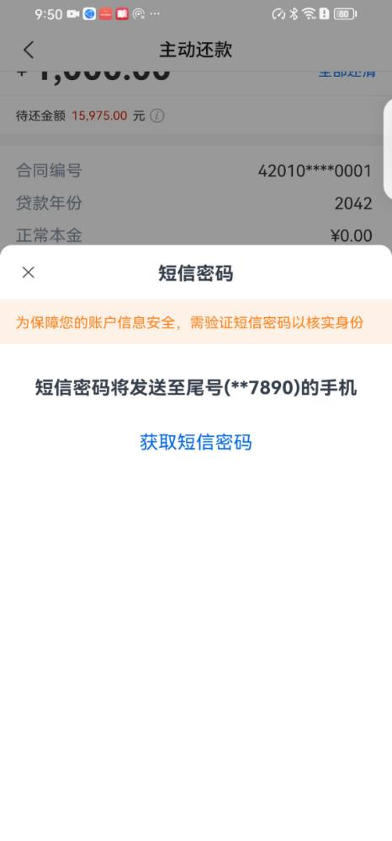
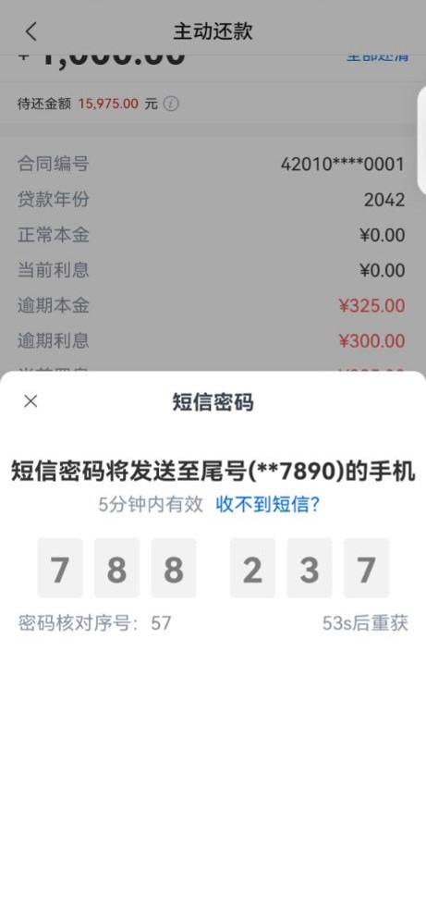
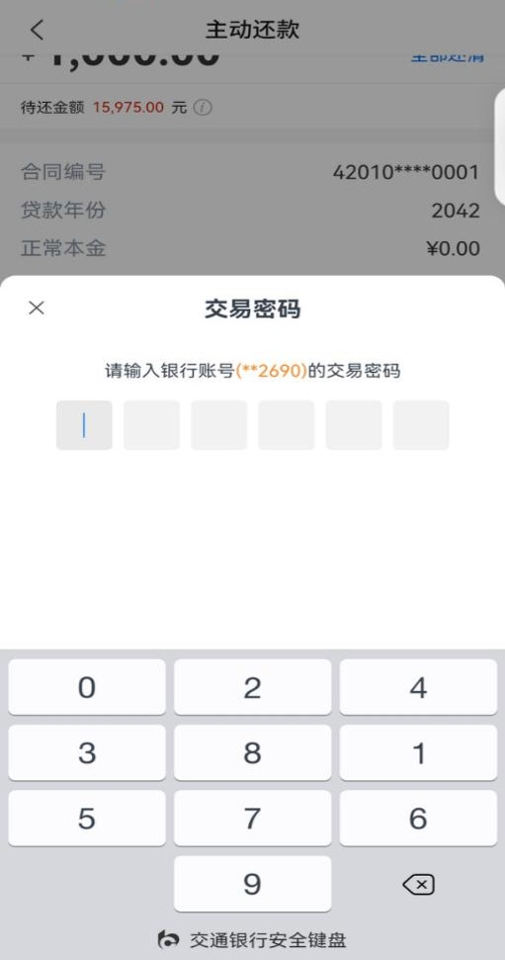
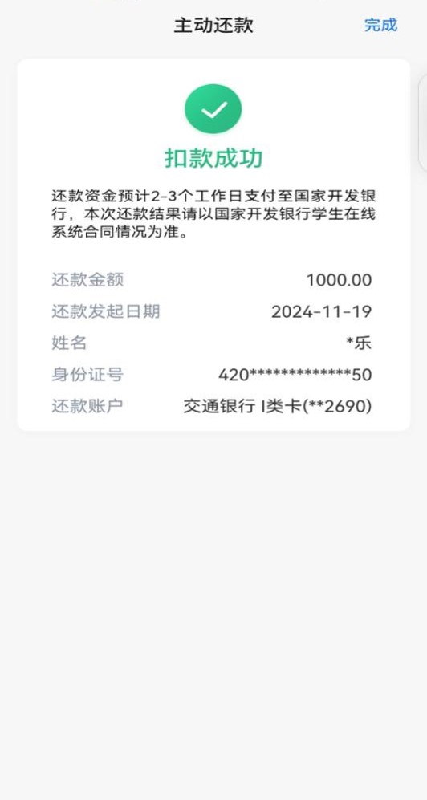
1.本人还款
点击“获取短信验证码”
输入短信验证码
输入银行卡“交易密码”
扣款结果展示，最终还款结果请以国开行在线系统为准

Slide 7
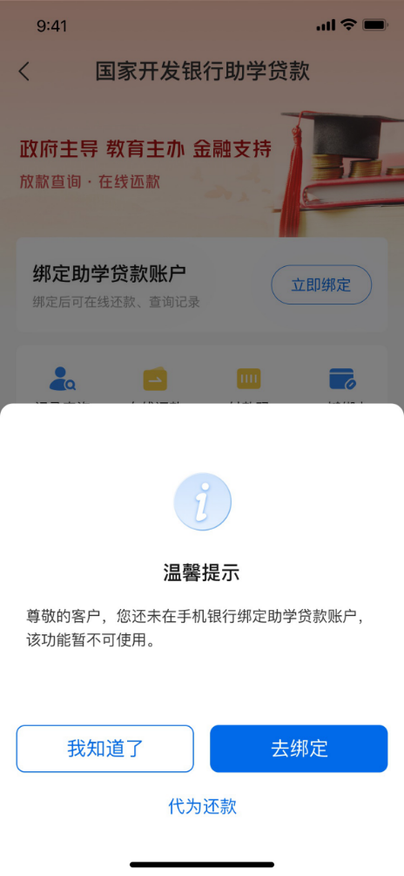
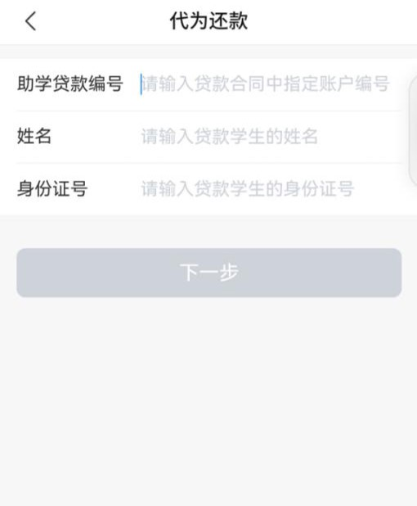
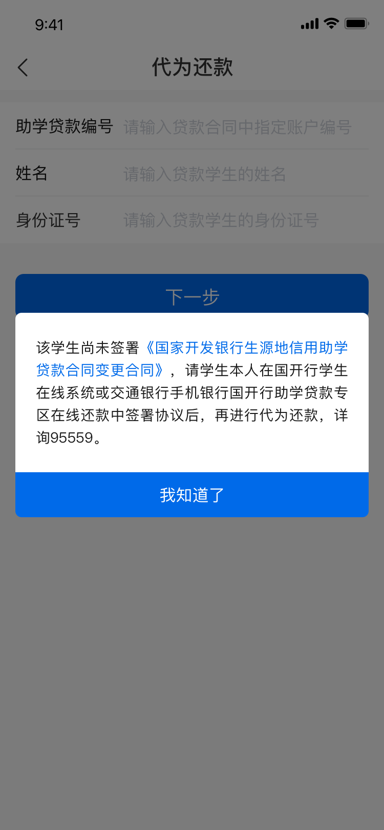
2.他人代还
注：若您要还款的用户尚未在国开行学生在线系统签署《国家开发银行生源地信用助学贷款合同变更合同》，则无法代其还款。需签署后再进入他人代还流程
交行手机银行首页上方搜索框搜索“国开行助学贷款”进入国开行助学贷款专区
点击在线还款后选择“代为还款”
输入您要还款用户的助学贷款编号、姓名、身份证号

Slide 8
2.他人代还
点击按钮可查看代还金额明细
查看贷款合同，并选择一条您要还款的合同
进入还款页面，查看该合同待还总金额和明细

Slide 9
2.他人代还
输入还款金额
输入金额后可进行还款金额试算，按照国开行规则自动拆分还款科目
您可以点击此处选择手机银行已绑定的本人名下交行借记卡（账户）进行代为还款

Slide 10
2.他人代还
勾选并阅读个人信息处理授权书和还款方式优化说明

Slide 11
2.他人代还
点击“获取短信验证码”
输入短信验证码
输入银行卡“交易密码”
扣款结果展示，最终还款结果请以国开行在线系统为准

